Slide 1
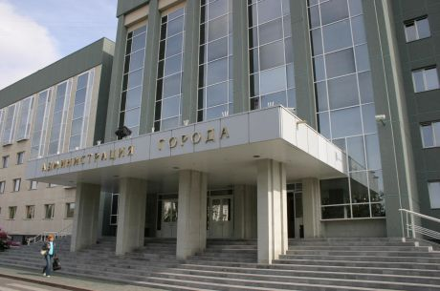
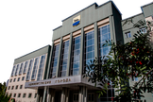
Результаты мониторинга эффективности деятельности
органов местного самоуправления городского округа Сургут
Ханты-Мансийского автономного округа - Югры
за 1 полугодие 2021 года
(показатели результативности)
(во исполнение пункта 1.4 протокола № 51 от 19.10.2020 решения Постоянной комиссии Совета при Губернаторе Ханты-Мансийского автономного округа – Югры по развитию местного самоуправления
в Ханты-Мансийском автономном округе – Югре -
на основе предварительных данных структурных подразделений Администрации города)

Slide 2
Оценка эффективности деятельности органов местного самоуправления городских округов и муниципальных районов Ханты-Мансийского автономного округа - Югры проводится в соответствии с:
Указом Президента Российской Федерации от 28.04.2008 № 607 «Об оценке эффективности деятельности органов местного самоуправления городских округов и муниципальных районов»
Постановлением Правительства Российской Федерации от 17.12.2012 № 1317 «О мерах по реализации Указа Президента Российской Федерации от 28.04.2008 № 607 «Об оценке эффективности деятельности органов местного самоуправления городских округов и муниципальных районов» и подпункта «и» пункта 2 Указа Президента Российской Федерации от 7 мая 2012 года № 601 «Об основных направлениях совершенствования системы государственного управления»
Распоряжением Правительства Ханты-Мансийского автономного округа – Югры от 15.03.2013 № 92-рп «Об оценке эффективности деятельности органов местного самоуправления городских округов и муниципальных районов Ханты-Мансийского автономного округа – Югры»
Постановлением Правительства Ханты-Мансийского автономного округа – Югры от 24.01.2014 № 24-п «О Порядке выделения грантов городским округам и муниципальным районам Ханты-Мансийского автономного округа – Югры в целях поощрения достижения наилучших значений показателей деятельности органов местного самоуправления городских округов и муниципальных районов Ханты-Мансийского автономного округа – Югры»
Постановлением Губернатора Ханты-Мансийского автономного округа – Югры от 23.01.2014 № 7 «О реализации постановления Правительства Российской Федерации от 17.12.2012 № 1317 «О мерах по реализации Указа Президента Российской Федерации от 28.04.2008 № 607 «Об оценке эффективности деятельности органов местного самоуправления городских округов и муниципальных районов» и подпункта «и» пункта 2 Указа Президента Российской Федерации от 07.05.2012 № 601 «Об основных направлениях совершенствования системы государственного управления» в части организации и проведения опросов населения»

Slide 3
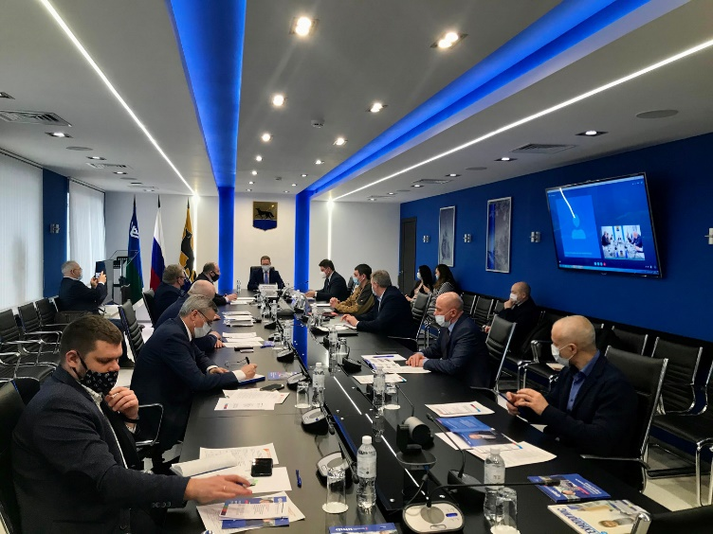
Показатель 1. Число субъектов малого и среднего предпринимательства на 10 тысяч человек населения, единиц
По итогам 1 полугодия 2021 года по данным единого реестра субъектов малого и среднего предпринимательства Федеральной налоговой службы в городе зарегистрировано 17 219 субъектов малого и среднего предпринимательства, численность постоянного населения по оценке составила 389 236 человек.
Соответственно, значение показателя: отношение 17 219 к 389 236, умноженное на 10 000, = 442 единицы.

Slide 4
Показатель 2. Доля среднесписочной численности работников (без внешних совместителей) малых и средних предприятий в среднесписочной численности работников (без внешних совместителей) всех предприятий
и организаций, %
По итогам 1 полугодия 2021 года среднесписочная численность работников организаций составила 148 344 человека, в том числе малых и средних – 38 550 человек.
Соответственно, значение показателя: отношение 38 550 к 148 244, выраженное в процентах, = 26%.

Slide 5
Показатель 3. Объем инвестиций в основной капитал (за исключением бюджетных средств) в расчете на одного жителя, тыс. рублей
По итогам 1 полугодия 2021 года объем инвестиций в основной капитал за счет всех источников финансирования по крупным и средним организациями составил 21 271 млн. рублей, численность постоянного населения - 389 236 человек.
Соответственно, значение показателя: отношение 21271 к 389,236 = 55 тыс. рублей

Slide 6
Показатель 4. Доля налоговых и неналоговых доходов местного бюджета за исключением поступлений налоговых доходов по дополнительным нормативам отчислений) в общем объеме собственных доходов бюджета муниципального образования (без учета субвенций), %
По итогам 1 полугодия 2021 года величина налоговых и неналоговых доходов местного бюджета (за исключением поступлений налоговых доходов по дополнительным нормативам отчислений) составила 5 312 млн. рублей, общий объем собственных доходов бюджета муниципального образования (без учета субвенций) – 7 083 млн. рублей.
Соответственно, значение показателя: отношение 5312 к 7083, выраженное в процентах, = 75%.

Slide 7
Показатель 5. Доля детей в возрасте 1 - 6 лет, стоящих на учете
для определения в муниципальные дошкольные образовательные учреждения, в общей численности детей в возрасте 1 - 6 лет, %
По итогам 1 полугодия 2021 года численность детей в возрасте 1-6 лет, состоящих на учете для определения в муниципальные дошкольные образовательные учреждения, составила 5 415 человек, общая численность детей в возрасте 1-6 лет – 39 539 человек.
Соответственно, значение показателя: отношение 5 415 к 39 539, выраженное в процентах, = 13,7%.

Slide 8
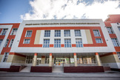
Показатель 6. Доля обучающихся в муниципальных общеобразовательных учреждениях, занимающихся во вторую (третью) смену, в общей численности обучающихся в муниципальных общеобразовательных учреждениях, %
По итогам 1 полугодия 2021 года численность обучающихся, занимающихся во вторую смену, составила 19 781 человек, численность обучающихся (всего) – 53 443 человек.
Соответственно, значение показателя: отношение 19 781 к 53 443, выраженное в процентах, = 37%.

Slide 9
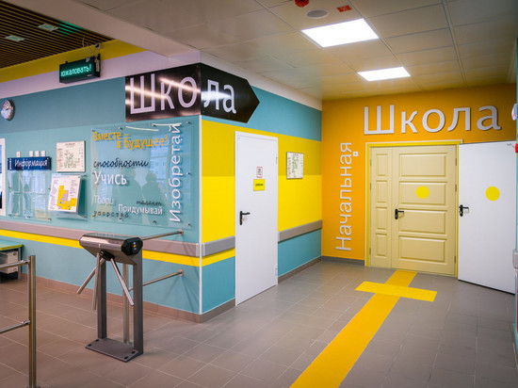
Показатель 7. Доля муниципальных общеобразовательных учреждений, соответствующих современным требованиям обучения, в общем количестве муниципальных общеобразовательных учреждений, %
Показатель характеризует степень соответствия общеобразовательных учреждений современным требованиям.
К современным требованиям относятся качественные показатели инфраструктуры (материально-технической и технологической базы) обучения, а также возможность реализации требований федеральных государственных образовательных стандартов к условиям обучения.

Slide 10
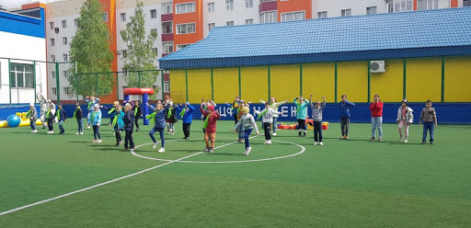
Показатель 8. Доля населения, систематически занимающегося
физической культурой и спортом, %
По итогам 1 полугодия 2021 года численность лиц, систематически занимающихся физической культурой и спортом, составила 150 250 человек, численность населения в возрасте 3-79 лет – 366 138 человек.
Соответственно, значение показателя: отношение 150250 к 366138, выраженное в процентах, = 41%.

Slide 11
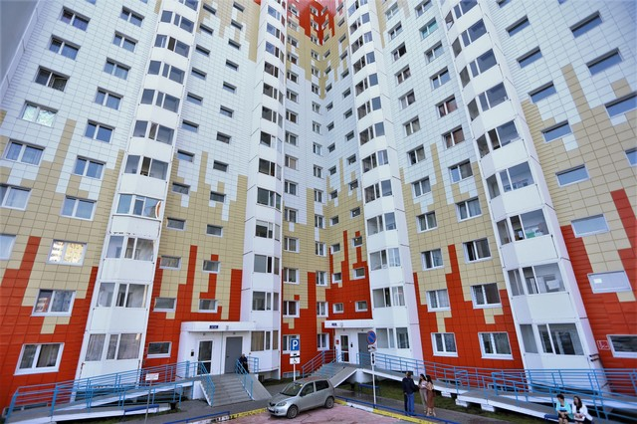
Показатель 9. Общая площадь жилых помещений, приходящаяся в среднем на одного жителя, всего, в том числе введенная в действие за один год,
кв. метров
По итогам 1 полугодия 2021 общая площадь жилищного фонда составила 8 531 тыс. кв. метров, численность постоянного населения на конец периода – 391 236 человек. Соответственно, значение показателя «Общая площадь жилых помещений, приходящаяся в среднем на одного жителя»: отношение 8 531 к 391 236, выраженное в кв. метрах, – 21,8 кв. метра.
По итогам 1 полугодия 2021 года площадь, введенного в эксплуатацию жилья, составила 43,7 тыс. кв. метров, численность постоянного населения за январь – июнь 2021 года – 389 236 человек. Соответственно, значение показателя «Общая площадь жилых помещений, введенная в действие на одного жителя»: отношение 43,7 тыс. кв. метров к 389 236, выраженное в кв. метрах = 0,1 кв. метра.

Slide 12
Показатель 10. Доля населения, получившего жилые помещения
и улучшившего жилищные условия в отчетном году, в общей численности населения, состоящего на учете в качестве нуждающегося
в жилых помещениях, %
По итогам 1 полугодия 2021 года количество семей, получивших жилые помещения и улучшивших жилищные условия, составило 283; количество семей, состоящих на учете в качестве нуждающегося в жилых помещениях на начало года, - 3 987 единиц. Соответственно, значение показателя: отношение 283 к 3 987, выраженное в процентах,
= 7,1%.

Slide 13
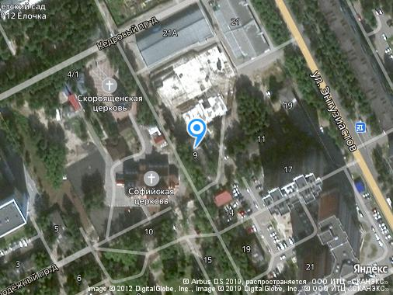
Показатель 11. Площадь земельных участков, предоставленных для строительства, в отношении которых с даты принятия решения о предоставлении земельного участка или подписания протокола о результатах торгов (конкурсов, аукционов) не было получено разрешение на ввод в эксплуатацию: объектов жилищного строительства - в течение 3 лет; иных объектов капитального строительства - в течение 5 лет, кв. метров

Slide 14
Показатель 12. Площадь земельных участков, предоставленных для строительства в расчете на 10 тыс. человек населения, всего, в том числе земельных участков, предоставленных для жилищного строительства, индивидуального строительства и комплексного освоения в целях жилищного строительства, га

Slide 15
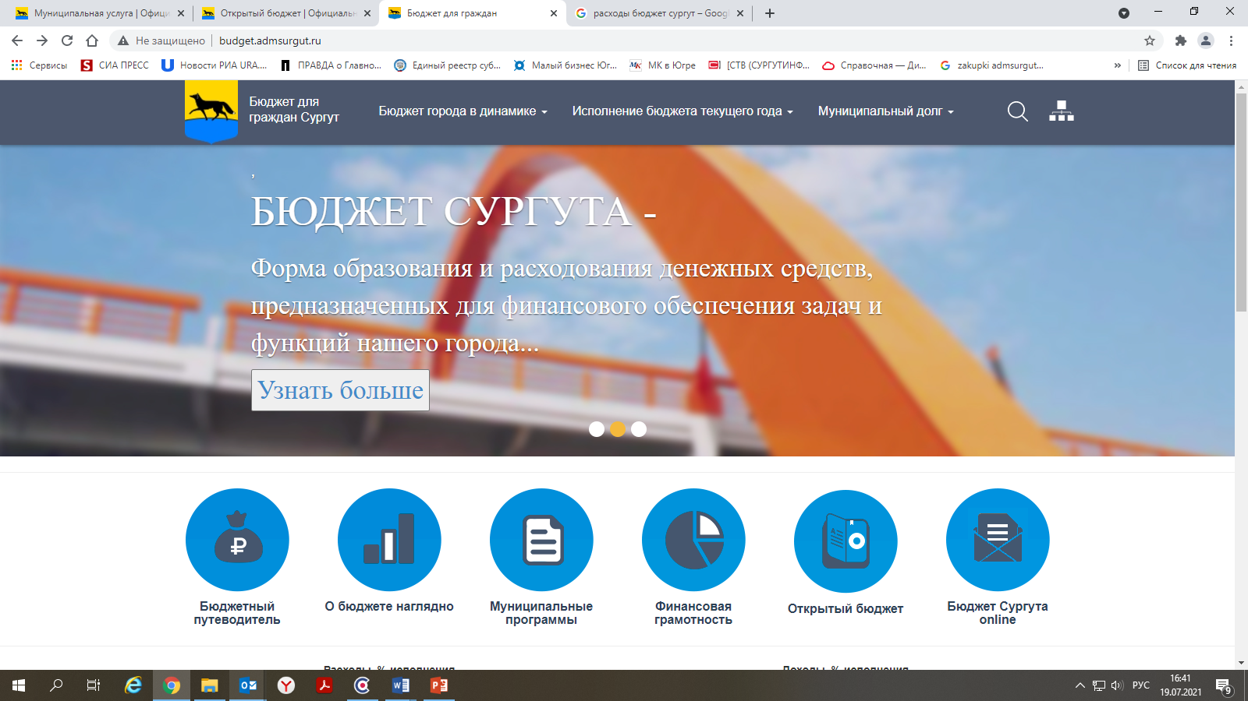
Показатель 13. Расходы бюджета муниципального образования на содержание работников органов местного самоуправления в расчете на одного жителя муниципального образования, руб.
По итогам 1 полугодия 2021 года объем расходов бюджета муниципального образования на содержание работников органов местного самоуправления составил 753 965 тыс. рублей, численность постоянного населения составила 389 236 человек. Соответственно, значение показателя: отношение 753965 к 389236, выраженное в рублях = 1 937 рублей.

